Slide 1






МАМЫР
ЖЕҢІС КҮНІ!

Slide 2

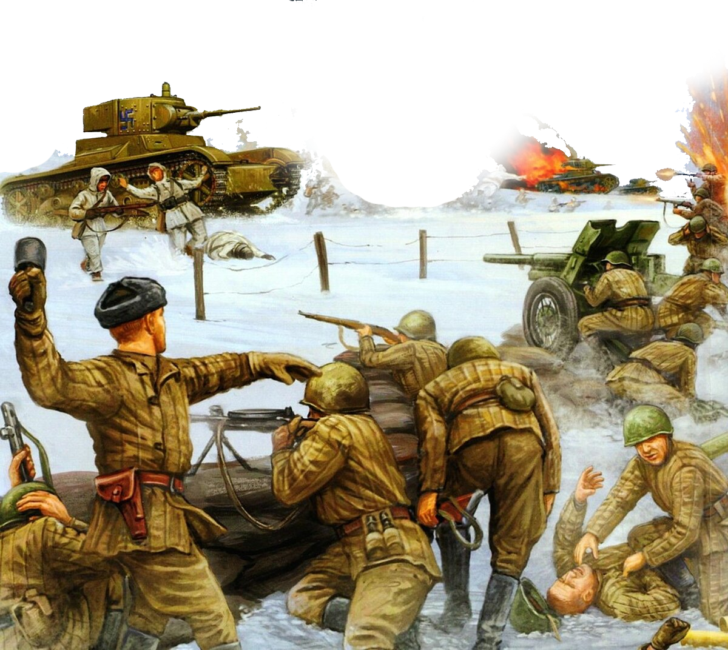

Бүгін бізде бейбітшілік таңымыз
Себебі батыр болған қанымыз
Жеңіс күні бүгін бізде мереке
Тек батырларға арналған бұл әніміз
Біз үшін батырлардың рухы биік
Отан үшін кетті олар жанын қиып
Кетті олар келмеске біздер үшін
Отан үшін салып терін бар күшін

Slide 3
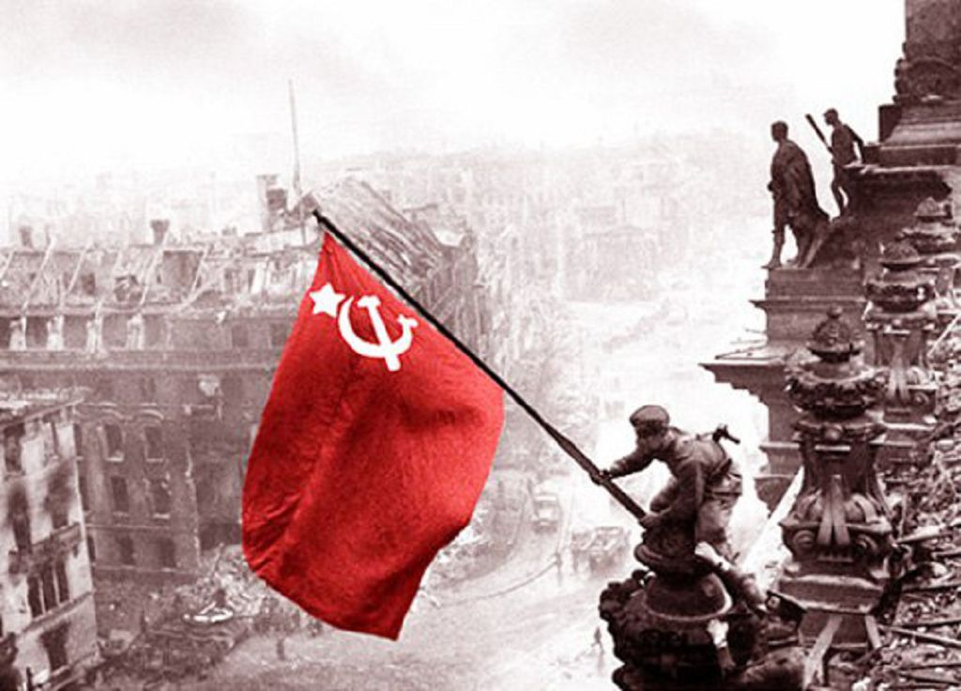
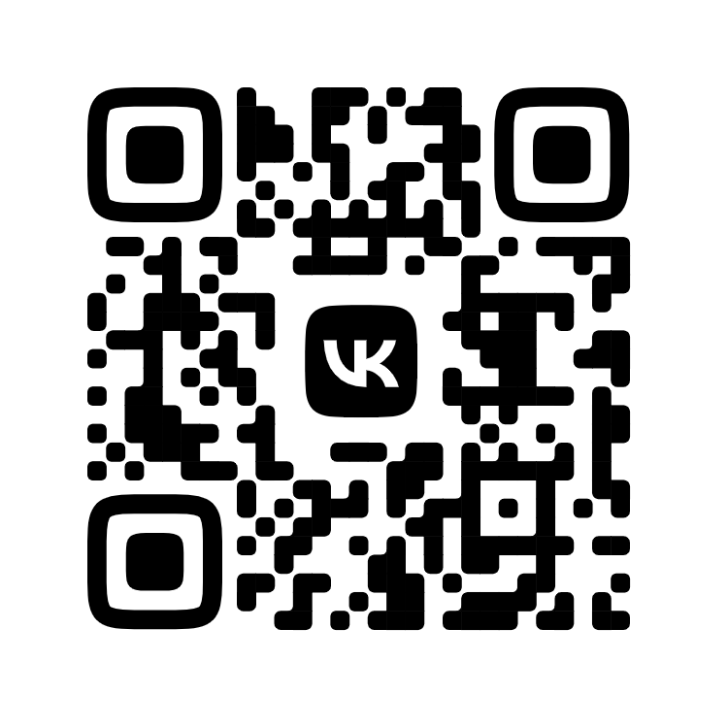

Жеңіс! Жеңіс тебіренткен бар жанды,
Қуаныштан жанарлардан жас тамды.
Халқым аңсап, күткен ізгі үмітпен,
Бейбіт күннің ұлы маршы басталды.

Slide 4

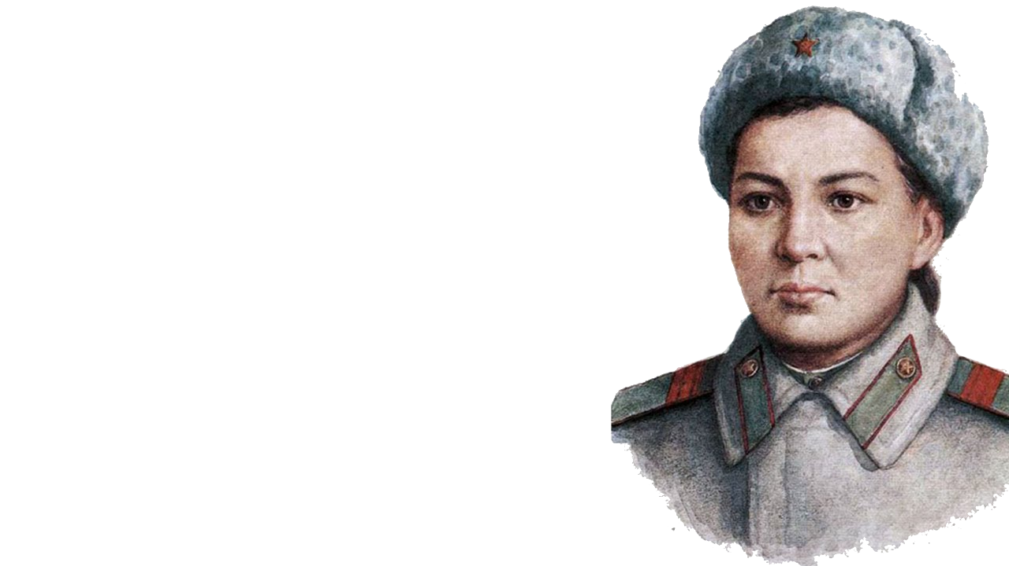

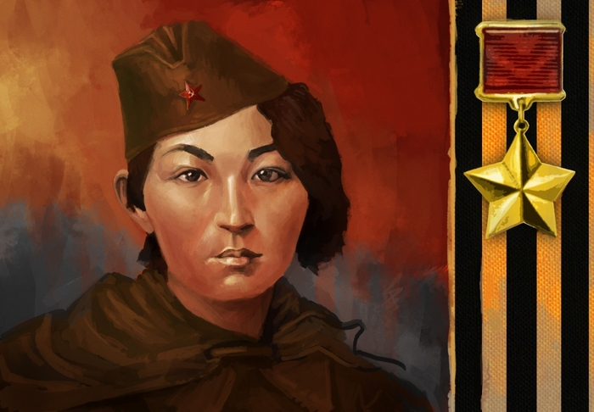
Мәншүк
Мәметова
Әлия Молдағұлова

Slide 5
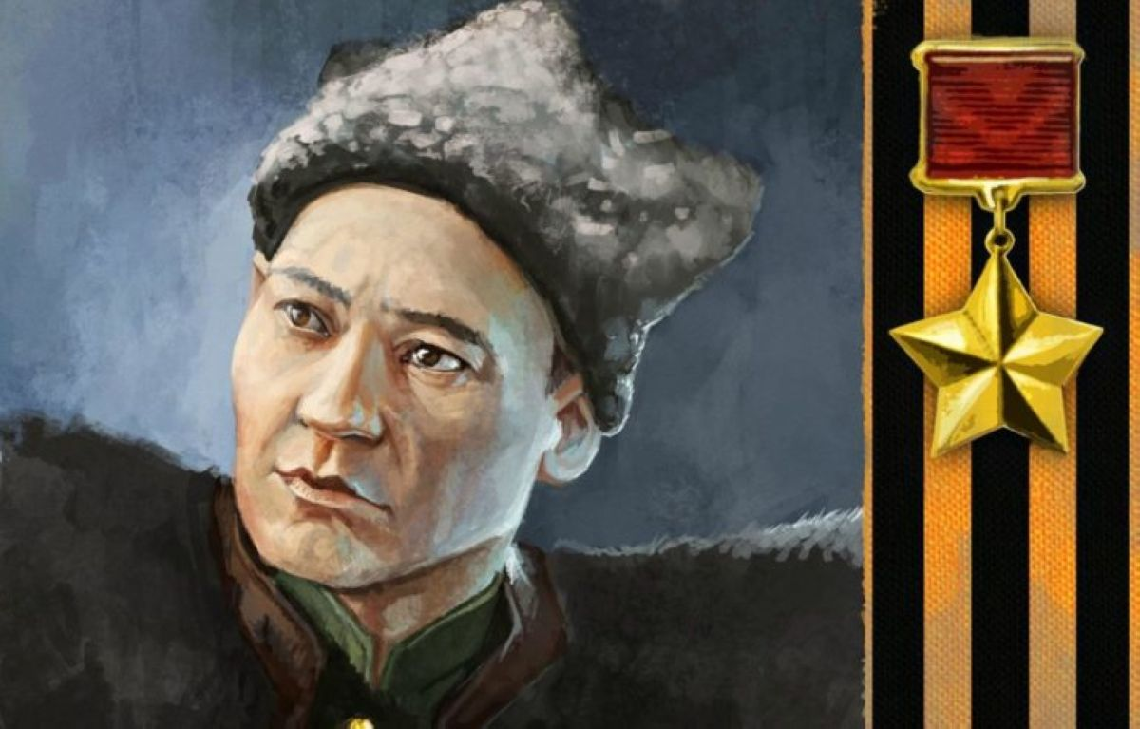
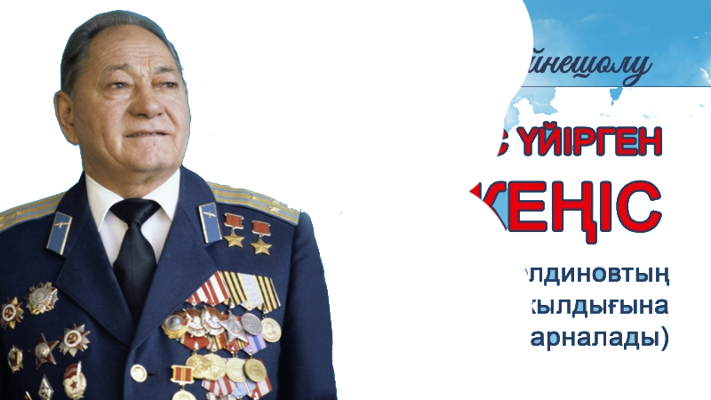
Бауыржан Момышұлы
Талғат
Бигелдинов
Әлия Молдағұлова

Slide 6
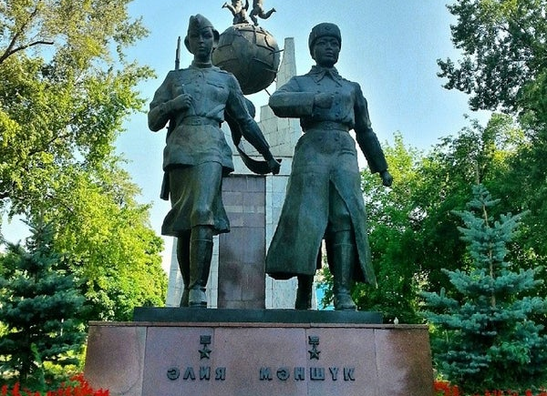
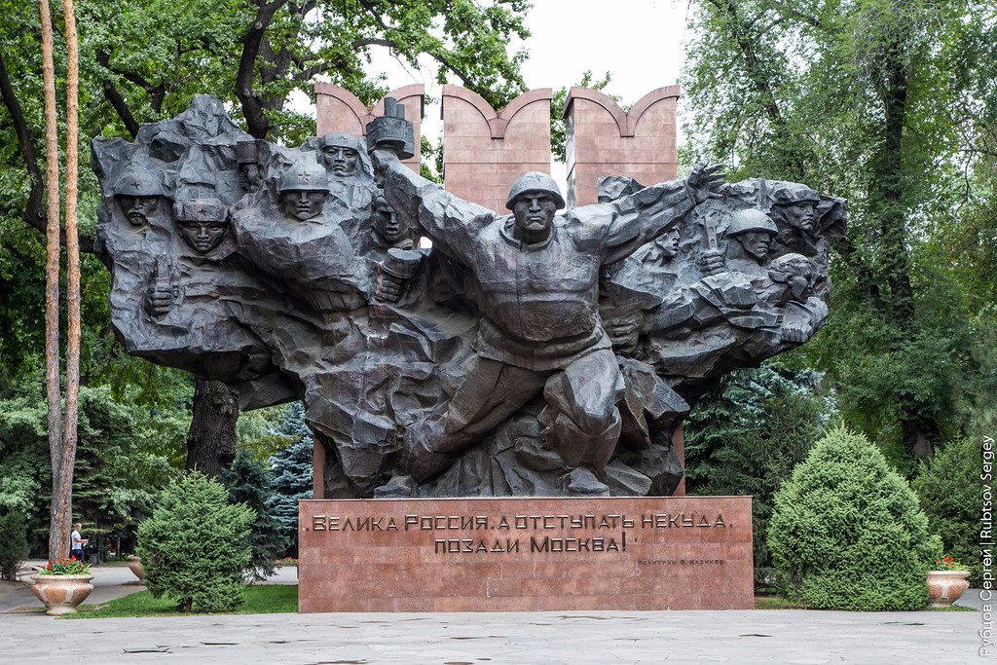
ЕР ЕСІМІ – ЕЛ ЕСІНДЕ

